Slide 1


BÁO CÁO BÀI TẬP TUẦN 2
Xây Dựng Baseline MLP
Dự đoán mức lương khởi điểm của sinh viên dựa trên bộ kỹ năng chuyên môn
HỌC PHẦN
THÀNH VIÊN THỰC HIỆN
Học máy và Khai phá dữ liệu
Nguyễn Hồng Phúc (Nhóm trưởng)
Nguyễn Tiến Thành
Nguyễn Thuận Phong
Hàn Minh Tùng
Ninh Viết Mạnh

Slide 2


Tiền Xử Lý Dữ Liệu & Phân Chia
Xử Lý & Chuẩn Hóa
Phân Chia Dữ Liệu (Split)
Quy trình tinh lọc dữ liệu từ tệp đầu vào student_placement_salary_elite_v2.csv:
Tỷ lệ phân chia tối ưu hóa cho huấn luyện và kiểm thử mô hình ổn định:
✦
Loại bỏ hoàn toàn các trường dữ liệu bị thiếu (dropna) để tối ưu hóa mạng ANN.
✦
Train set (70%): 5,391 mẫu - dùng để cập nhật trọng số và tối ưu mô hình.
✦
Sử dụng StandardScaler để chuẩn hóa thang đo các đặc trưng (cgpa, coding_score, v.v.).
✦
Validation set (15%): 1,155 mẫu - dùng để đánh giá độ chệch và tinh chỉnh quá trình huấn luyện.
✦
Loại bỏ cột mục tiêu salary_lpa và nhãn phân loại phụ placed khỏi tập đặc trưng (X).
✦
Test set (15%): 1,156 mẫu - đánh giá độc lập hiệu năng thực tế cuối cùng.

Slide 3
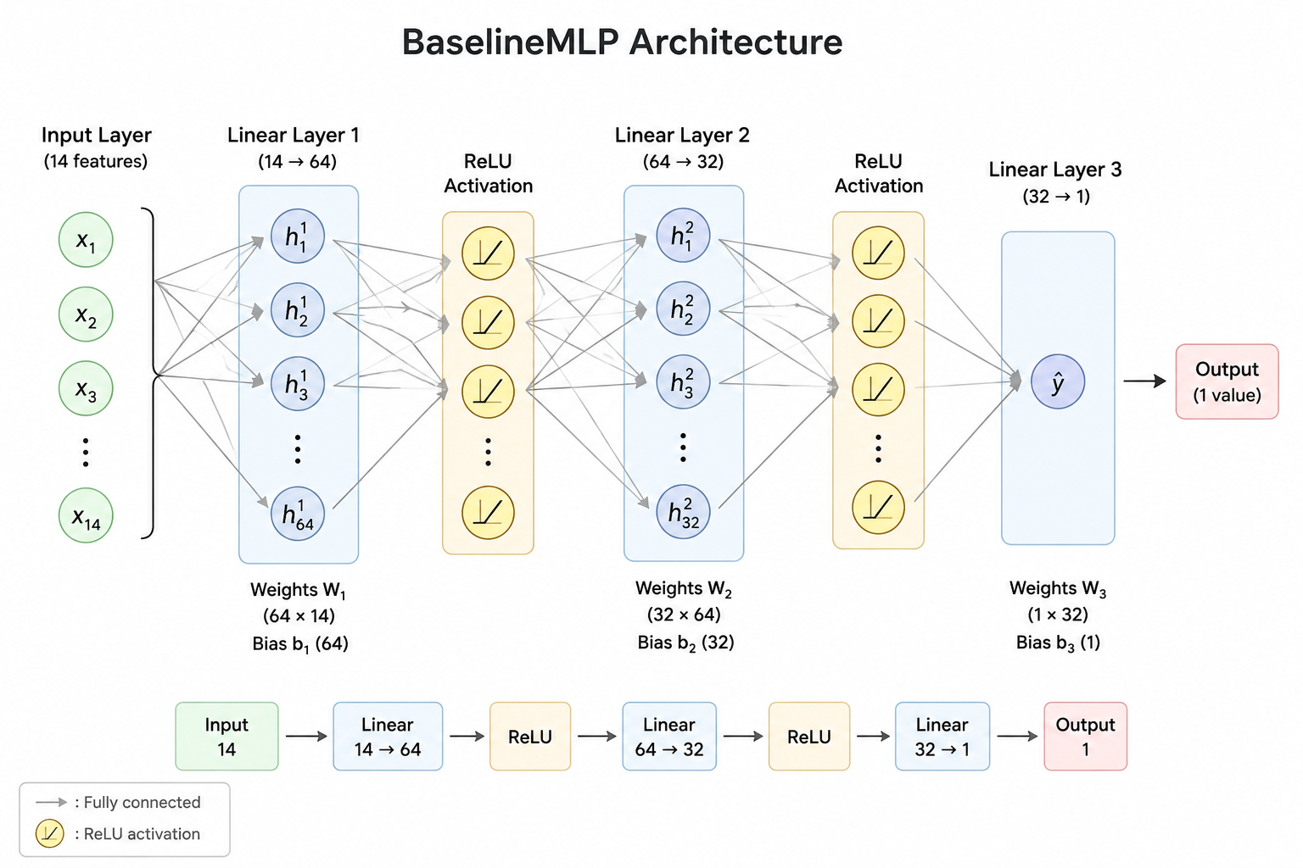

Cấu Trúc Mô Hình Baseline MLP
Thiết Kế Mạng Đa Tầng
Cấu hình kiến trúc Baseline MLP được xây dựng bằng PyTorch:
•
Input Layer: 14 đầu vào (các chỉ số kỹ năng & điểm số).
•
Hidden Layer 1: 64 nút, kích hoạt bằng hàm ReLU().
•
Hidden Layer 2: 32 nút, kích hoạt bằng hàm ReLU().
•
Output Layer: 1 nút đầu ra dự đoán hồi quy (salary_lpa).
Hàm Loss & Bộ Tối Ưu
Sử dụng MSE Loss làm hàm mục tiêu tối ưu, tối ưu hóa thông qua bộ công cụ Adam Optimizer với tỷ lệ học (learning rate) mặc định là 0.001.

Slide 4
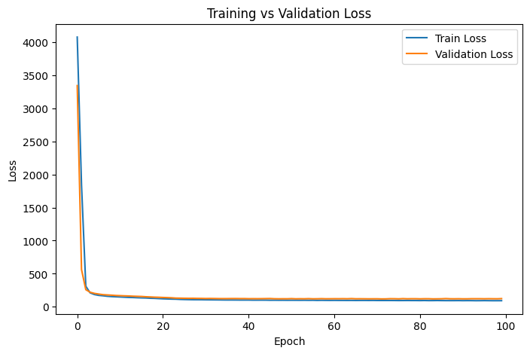
Lịch Sử Huấn Luyện (Loss Trends)
Nhận xét: Quá trình tối ưu hóa diễn ra mượt mà và ổn định qua 100 epochs. Mức Loss suy giảm nhanh chóng ở 10 epochs đầu tiên và đạt trạng thái hội tụ ổn định ở các epoch sau.

Slide 5
Đánh Giá Hiệu Năng & Kết Quả
Độ đo Đánh giá (Metrics) | Giá trị Đạt được | Ý nghĩa Thống kê
MAE (Sai số Tuyệt đối Trung bình) | 8.4412 LPA | Trung bình sai lệch khoảng 8.4 Lakhs (~25 triệu VND/năm) so với thực tế.
MSE (Sai số Bình phương Trung bình) | 116.3220 LPA² | Đánh giá phạt mạnh các trường hợp dự đoán lệch quá lớn.
R² Score (Hệ số Xác định) | 0.5824 | Mô hình Baseline giải thích được khoảng 58.24% biến động của lương.

